Slide 1
Diagrama de clases

Slide 2
¿Para que ocupamos el diagrama de clases?
El propósito de un diagrama de clase es describir las clases que conforman el modelo de un determinado sistema. Dado el carácter de refinamiento iterativo que caracteriza un desarrollo orientado a objetos, el diagrama de clase va a ser creado y refinado durante las fases de análisis y diseño, estando presente como guía en la implementación del sistema.

Slide 3
Los diagramas de clase describen los tipos de objetos de un sistema, así como los distintos tipos de relaciones que pueden existir entre ellos.
Los diagramas de clase se convierten así en la técnica más potente para el modelado conceptual de un sistema software, la cual suele recoger los conceptos clave del modelo de objetos que esta bajo el método orientado a objetos que la incorpora.

Slide 4
Para realizar diagramas de clases nos podemos poner desde el punto de vista de las siguientes tres perspectivas:
Conceptual: El diagrama de clase representa los conceptos en el dominio del problema que se está estudiando. Este modelo debe crearse con la mayor independencia posible de la implementación final del sistema.
Especificación: El diagrama de clase refleja las interfaces de las clases, pero no su implementación. Aquí las clases aparecen más cercanas a los tipos de datos, ya que un tipo representa una interfaz que puede tener muchas implementaciones diferentes.
Implementación: Esta vista representa las clases tal cual aparecen en el entorno de implementación.

Slide 5



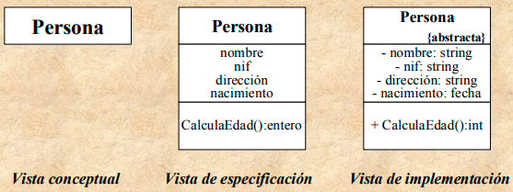
z
Los diagramas de clase de UML pueden utilizarse en cualquiera de las tres perspectivas presentadas, como se muestra en la

Slide 6
Elementos esenciales de un diagrama de clases

Slide 7
Clases
Los objetos del sistema se describen mediante clases. Para UML una clase es una descripción de un conjunto de objetos que comparten los mismos atributos, operaciones, métodos, relaciones, y semántica. De esta forma, un diagrama de clase de UML puede describir todos los componentes de una clase de una forma sencilla. Así, el elemento fundamental de los diagramas de clase es el icono que representa una clase.

Slide 8
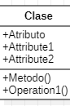
z
En la imagen observamos una representación grafica de una clase. Cabe señalar que el nombre de las clases se escribe en singular y está formado por un nombre común.
Dicho nombre es representativo del conjunto de objetos que forman la clase, representa la naturaleza de las instancias de una clase.

Slide 9
La segunda parte contiene los atributos. Éstos contienen a su vez la información de los objetos. El conjunto de atributos forma la estructura del objeto.
La tercera parte contiene los métodos, que corresponden a los servicios ofrecidos por el objeto y pueden modificar el valor de los atributos. El conjunto de métodos forma el comportamiento del objeto.

Slide 10
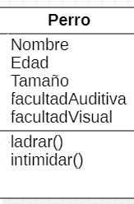
z
Esta es la forma más simple de representación de las clases porque no hace aparecer las características de los atributos y de los métodos, a excepción de su nombre. Se utiliza a menudo en las primeras fases del modelado.

Slide 11
Encapsulación
UML permite también especificar la visibilidad de cada uno de los atributos y/o métodos u operaciones como públicos, protegidos o privados.
Dependiendo del detalle del diagrama de clase, la notación para un atributo puede indicar su nombre, su tipo, un valor de inicio y su visibilidad, siendo su sintaxis:
visibilidad nombre: tipo = valor

Slide 12
z
La visibilidad expresa si el atributo o el método es visible para el resto de objetos del diagrama, pudiéndose dar los siguientes casos
+ | Publico | Visible por todos los objetos
- | Privado | Visible sólo por el objeto y sus descendientes
# | Protegido | Visible sólo por el objeto

Slide 13
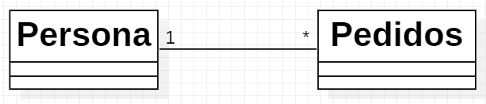
Asociaciones
Para UML una asociación va a describir un conjunto de vínculos entre las instancias de las clases.
Las asociaciones pueden ser entre solo dos clases, o pueden conectar muchas clases, aunque generalmente en un modelo se utilizan las conexiones entre dos clases
La forma de representar las asociaciones en UML es mediante una línea que conecta las dos clases. En general, las asociaciones
Son bidireccionales, esto es, no tienen un sentido asociado
Se les puede asigna un nombre
Tiene una cardinalidad

Slide 14
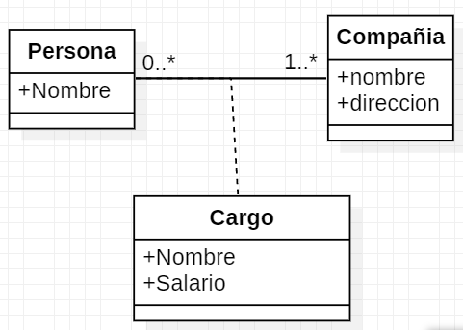
Clase asociada
Esto significa que hay propiedades que no pertenecen a la clases que están siendo representadas en el modelo, sino a la propia relación.

Slide 15
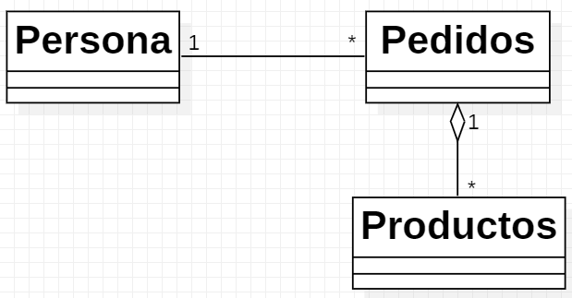
Agregación
z
La agregación es la relación “parte-de”, que presenta a una entidad como un agregado de partes (en orientación a objeto, un objeto como agregado de otros objetos).
La existencia de las partes agregadas es independiente de la existencia del objeto agregado, esto es, cuando se crea el objeto agregado se irán estableciendo las relaciones con cada una de las partes que lo constituyen a medida que se vayan necesitando. Los objetos que representan las partes del objeto agregado pueden ya existir o crearse para formar parte del objeto agregado, pero cuando se destruye el objeto agregado, los objetos que lo forman no tienen porque ser destruidos, por consiguiente, las partes pueden sobrevivir a la destrucción del objeto agregado.

Slide 16
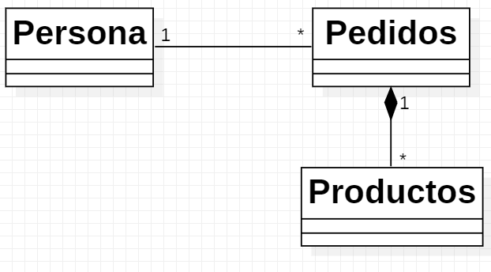
Composición
z
UML presenta una variación mucho más restrictiva de agregación que recibe el nombre de composición. La composición implica que los componentes de un objeto sólo pueden pertenecer a un solo objeto agregado, de forma que cuando el objeto agregado es destruido todas sus partes son destruidas también.
La notación empleada para la composición es la misma que para la agregación con la diferencia que el adorno de composición es un diamante relleno.

Slide 17
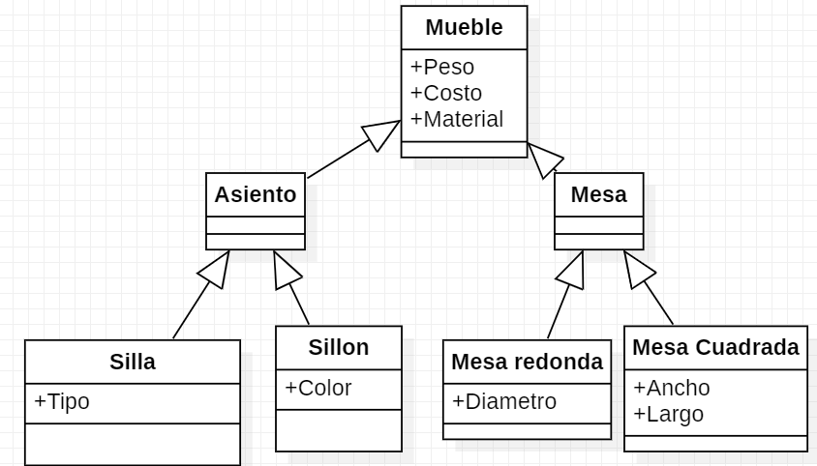
Herencia
z
La herencia es la típica relación de generalización/especialización entre clases. En UML la herencia se representa mediante una flecha, cuya punta es un triángulo vacío. La flecha que representa a la herencia va orientada desde la subclase a la superclase. Cuando de una superclase se derivan varias subclases existen dos notaciones diferentes, aunque totalmente equivalentes, para su representación. En la primera forma de representar esta situación se muestra una superclase a la que llegan tantas flechas como clases derivadas tiene. En la segunda representación se tiene una única punta de flecha que llega a la superclase, pero a la base del triángulo que hace de punta de flecha llegan tantos caminos como subclases haya.

Slide 18
Actividad
Una tienda de electrodomésticos necesita que construya un programa para gestionar la parte de contabilidad de la empresa.
El sistema deberá poder registrar todos los gastos, con un titulo, una breve descripción, el monto que significó y la fecha en la cual se hizo la operación
Los gastos pueden ser compras, donaciones, pago impuestos, sueldos, o perdidas de dinero. En el caso de las compras se desea registrar el RUT de la empresa proveedora y la categoría de productos comprado. Para el caso de las donaciones se desea guardar el nombre del destinatario beneficiado. Para el pago de impuesto se desea guardar el tipo de impuesto pagado, y en el caso de las perdidas se registrará el motivo.
Los gastos por pagos de sueldos, se registraran con el RUN del empleado al cual se le esta pagando. El sistema también tiene que guardar datos de cada empleado, para así poder realizar las búsquedas de los pagos que se les ha realizado. Para cada empleado el sistema debe guardar el RUN, nombre, la dirección, teléfono y cargo (ejemplo; vendedor, auxiliar, etc.)
Construya el diagrama de clases de especificación

